Slide 1
TRANSISI EPIDEMIOLOGI
Nurul Wandasari Singgih
Prodi Kesehatan Masyarakat
Univ Esa Unggul 2012-2013

Slide 2
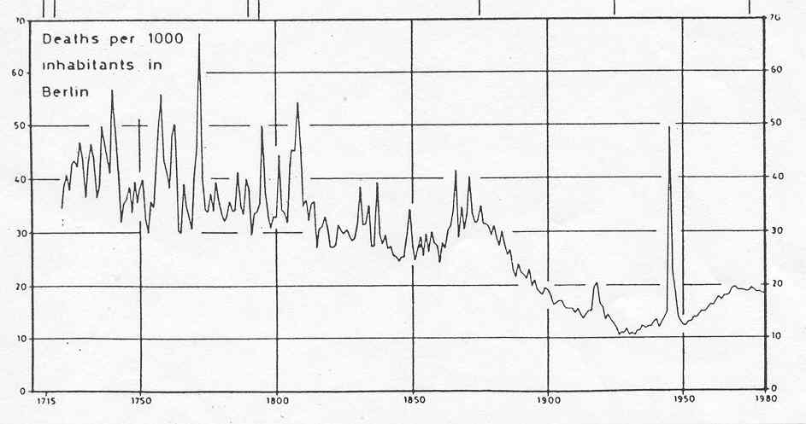
KEMATIAN DI BERLIN, 1715-1980 (per 1000 pnddk )
Dari Imhof 1985

Slide 3
KEMATIAN DI BERLIN, 1720-1980 (berdasar kelompok umur)
Dari Imhof 1985

Slide 4
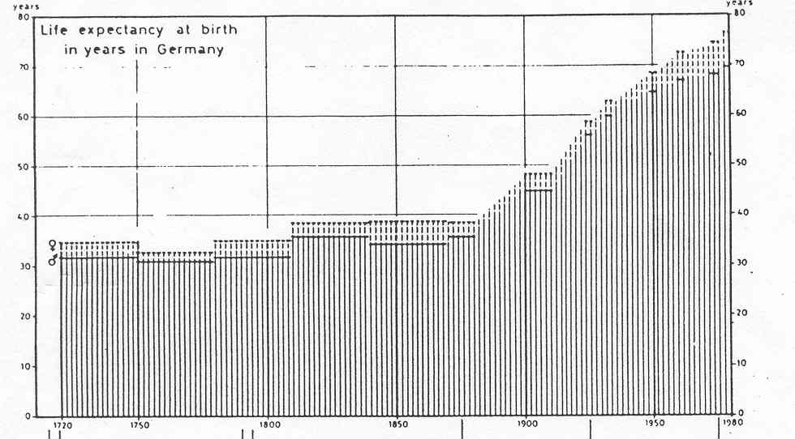
HARAPAN HIDUP SAAT LAHIR DI JERMAN, 1720-1980
From Imhof 1985

Slide 5
KONSEP TRANSISI EPIDEMIOLOGI
Teori transisi epidemiologi
Kerangka umum memahami perubahan utama pola penyakit dari waktu ke waktu (Omran, 1971)

Slide 6
FOKUS TEORI TRANSISI EPID
Sejarah perubahan pola morbiditas & mortalitas
Penyakit yang menjadi kausa utama kematian
Infeksi: Agen mikroorganisme & kemampuan transmisi, contoh: campak
Kronik / degeneratif: karena penuaan, gaya hidup (olahraga, nutrisi), lingkungan, racun & lain-lain. (Omran ,1971)

Slide 7
DASAR TEORI TRANSISI EPID
Sekuensi perjalanan sejarah Eropa
Pergeseran pola penyakit & kematian secara signifikan
Posisi “Tiga Abad”

Slide 8
POSISI “TIGA ABAD”(1)
Abad pestilens & kelaparan (sampai tahun 1875)
Mortalitas & fertilitas tinggi
Umur harapan hidup sangat rendah (< 40 th)
Abad penyusutan pandemik (1875 – 1930)
Frekuensi epidemik menurun
Peny degener muncul & meningkat lambat.
Umur harapan hidup meningkat (30 – 55 th)
Abad peny degeneratif & ulah manusia
Mortalitas rendah, Fertilitas kritis pd dinamika populasi
Umur harapan hidup tinggi (70 lebih)

Slide 9
PERGESERAN POLA PENYAKIT
abad ke 19, terutama berhubungan dg perubahan status sosek.
Menjelang abad ke 20, berhubungan dg upaya pemberantasan penyakit, terlepas dari status sosek, misalnya: Cina & Meksiko

Slide 10
MODEL TRANSISI
Model klasik – negara –negara Barat
Socio-economic dan peningkatan sanitasi
Perbaikan pelayanan kesehatan
Lambat – negara-negara berkembang
Peduli kesehatan – sedikit perbaikan sosial ekonomi
Less decline in fertility – population growth
Percepatan – Jepang
Peningkatan Sosek, perbaikan sanitasi dan perbaikan pelayanan kesehatan

Slide 11
KAUSA UTAMA KEMATIAN DI US TAHUN 1900 & 1967
Pneumonia & influenza
Tuberculosis
Diarrhea & enteritis
Penyakit jantung
Nephritis
Kecelakaan
Kanker
Diphtheria
Meningitis
1900 (pandemik)
Penyakit jantung
Kanker
Cerebral hemorrhage
Kecelakaan
Pneumonia & influenza
Penyakit perinatal
Arteriosklerosis
Diabetes mellitus
Penyakit sirkulasi
1967 (degeneratif)

Slide 12
PENYAKIT INFEKSI MUNCUL & MUNCUL KEMBALI
1983 – HIV-1
1989 – Hepatitis C Virus
1990 – Hepatitis E Virus
1991 – Venezuelan hemorrhagic fever
1992 – Yellow fever (Kenya)
1993 – Hantavirus Pulmonary Syndrome
2003 – Severe Acute Respiratory Syndrome (SARS)
2005 – Avian influenza

Slide 13
TRANSISI NUTRISI (1)
Profil Ekon | Pre agricultr | Revolusi agricult I | Revolusi agricul II | Industriali | Perubahan perilaku
 | Pemburu Petani | Pertanian: tunggal, binatang ternak. mulai buat rmh | Agricult: rotasi & pupuk | Mekanis kerja & rmh tangga Gaya hidup santai | Robotisasi Industri rumah tangga Kurang gerak

Slide 14
TRANSISI NUTRISI (2)
Profil nutrisi | Pre agricul-tur | Revolusi agriculturI | Revolisi agricultur II | Industria-lisasi | Perubahan prilaku
Diet | Energi-gizi padat ; plenty animal; no cereals/ diary products | Cereals pre-dominae; little fruits/ vegetables; rarely animal products | More fruits, vegetables, animal products | More animal fat, refined sugar and other foods, less fiber | Kurang gemuk; banyak buah, sayur; kurang kurang refined
Status | Robust, lean & tall jarang deficiensi | Lean, low stature Defisiensi sering | Tumbuh Stature | Kelebihan BB, gmuk menyebar luas | Lebih BB, perbaikan kesehatan

Slide 15
TRANSISI NUTRISI (3)
Profil Epid | Pre agricultur | Revolusi agricultur I | Revolusi agricultr II | Industrialisasi | Perubahan perilaku
Kesakitan | Peny Infeksi , epidemik sedikit; diabetes jarang | Peny endemic & epidemicbanyak | Infeksi endemik banyak | Peny Infesi turun ; peny kronik, obesit, diabetes banyak | Perbaikan kes: PJK turun, kanker turun perlahan

Slide 16
TRANSISI NUTRISI (4)
Profil Demogr | Pre agricultur | Revolusi agricultur I | Revolusi agricultr II | Industrial | Perubahan perilaku
Mortalitas & fertilitas | Fertilitas rendah, mortalitas tinggi | Fertilitas & mortalitas rendah; harapan hidup rendah | Mortalitas & kemudi fertilitas turun; populasi tumbuh | Fertilitas | Harapan hidup meningkat
Struktur umur | Populasi muda | muda, sedikit yg tua | Beralih ke pop tua | Populasi tua | Populasi tua 75+ meningkat

Slide 17
POLA KEMATIAN
Sangat Sistematik Tergantung pd pola penyakit

Slide 23
PENYAKIT TAK MENULAR UTAMA DI NEGARA MAJU (1)
Kardiovaskular
Penyakit jantung koroner
Trombosis vena dalam
Respiratori
Emfisema
Kaknker paru-paru
Genital perempuan
Endometriosis
Kanker endometrial
Payudara
Kanker payudara
Fibrosis kistik
Genital laki-laki
Kanker prostat
Metabolik
NIDDM

Slide 24
PENYAKIT TAK MENULAR UTAMA DI NEG BERKEMBANG
Kemungkinan etiologi infeksi
Sirosis makronodular
Karsinoma hepatoselular
Penyakit jantung rematik
Anemia defisiensi Fe (besi)
Berhubungan dg defisiensi nutrisi
Goiter (gondok) endemik
Malnutrisi yg terkait diabetes Mellitus

Slide 25
TRANSISI UMUR HARAPAN HIDUP
Nomaden 45 tahun
Petani 60 tahun
Urban 75 tahun

Slide 26
KAUSA KEMATIAN

Slide 28
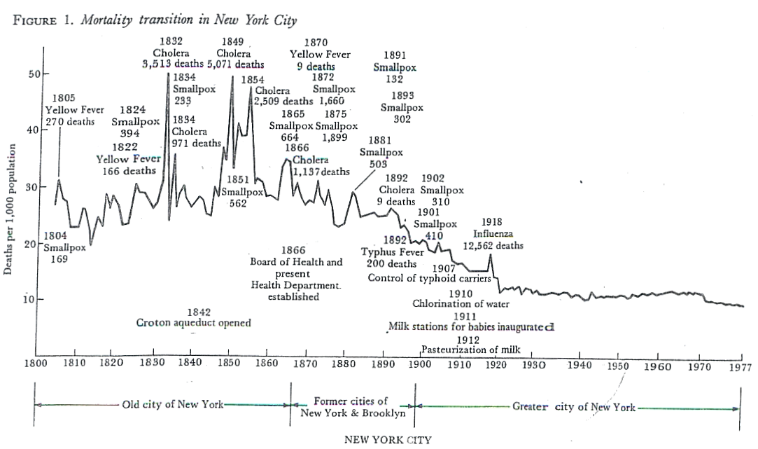
MORTALITAS DI NEW YORK
Figure 1

Slide 29
MASALAH KESEHATAN MASA DATANG
Perubahan iklim & fluktuasi temperatur ekstrim Sebabkan banjir & KLB malaria, DBD, cholera, & leptospirosis.
Globalisasi tingkatkan hubungan lintas batas negara perluas sebaran penyakit akibat tembakau, makan, depresi & teroris.
Penyakit zoonosis SARS, HIV/AIDS, flu burung, & flu babi sering muncul tak terduga;
Penyakit kardiovaskuler, hipertensi, diabetes mellitus, obesitas dan mental meningkat pesat.
Keadaan tsb diperburuk bencana alam, ulah manusia, gaya hidup, prilaku aditif, kekerasan teroris, dan kecelakaan lalulintas.

Slide 30
BEBAN GANDA
Perubahan lingkungan global mengusung beban kesmas ganda bagi Indonesia.
Kematian peny menular turun, tetapi masih tinggi, 1980 (69,49%), 1986 (60,48%); 1992 (50,72%); 1995 (48,46%) dan 2001 (44,57%).
Kematian PTM terlihat meningkat pesat 1980 (25,4%), 1986 (33,8%), 1992 (43,6%), 1995 (45,4%) dan 2001 (48,5%) (Depkes, 2006).

Slide 31
Terima Kasih

